Slide 1
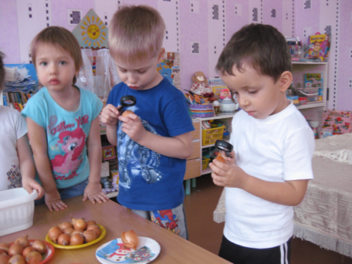
Проект Лук зеленый, посмотри - вырастили малыши!
Муниципальное автономное дошкольное образовательное учреждение центр развития ребенка – детский сад № 18 города Кропоткин муниципального образования Кавказский район
группа «Мотылёк», средний дошкольный возраст
(4- 5 лет)
воспитатели:
Василенко Наталия Алексеевна
Гребенюк Светлана Николаевна
2014 год

Slide 2
Цель: -Расширить знание детей о создании условий, необходимых для роста лука и влиянии природных условий для развития растений; -Закрепить представления детей о последовательности развития растения; -Дать представление детям о свойствах зеленого лука, о способах его выращивания и ухода за ним; -Расширить представления детей об употреблении зеленого лука в пищу и витаминной ценности продукта; Задачи проекта:
Образовательные
Формирование основ экологической культуры в процессе ознакомления с миром через практическую деятельность с живыми объектами, наблюдения, опыты, исследования и работу с дидактическими материалами совместно с детьми.
На примере конкретных растений раскрытие связи строения и их функционирование, зависимость строения организма от условий среды обитания.
Показ положительного и отрицательного влияния человека на окружающий мир.
Воспитательные
Воспитание желания и умений сохранять окружающий мир природы.
Воспитание чувства ответственности за состояние окружающей среды, эмоционального отношения к природным объектам.
Развивающие
Развитие системы умений и навыков взаимодействия с природой.
Формирование навыков рационального природоиспользования.
Охрана и укрепление здоровья детей, развитие навыков здорового образа жизни.

Slide 3
Ожидаемый результат реализации проекта
Дети должны научиться ежедневно ухаживать зимой за луком в комнатных условиях.
Дети должны иметь представления о необходимых условиях для выращивания зеленого лука (свет, тепло, полив).
Дети должны иметь начальные представления об экспериментальной деятельности, способах измерения, сравнения, фиксации изменений, происходящих с луком.
Дети должны расширять кругозор, интерес к растительному миру и основам безопасности при приеме овощей в пищу.
Участники проекта
Дети средней группы «Мотылёк» МАДОУ ЦРР- Д/С №18, родители и воспитатели группы.
Работа с родителями
Беседа с родителями «Экспериментальная деятельность детей».
Проведение видеоконсультации с родителями: «Роль фитонцидов в профилактике простудных заболеваний».
Предложить родителям принести головку репчатого лука для эксперимента.
Объявить конкурсы «Народный рецепт- лук от семи недуг», «Поделка: Смешные луковицы!»

Slide 4
Этапы проекта
3-й Этап
Заключительный
Получение опыта экспериментальной деятельности;
Закрепление знаний о последовательности и необходимых условиях для роста лука;
Приобретение знаний о полезных свойствах лука и применении его в народной медицине;
Подведение итогов конкурсов;
Совместный с родителями праздник «В гостях у Чиполино»
1-й Этап Подготовительный
Создание экспериментальной зоны;
Подготовка материалов и оборудования;
Ознакомление с литературой о луке;
Разучивание загадок, стихов, поговорок о луке;
2-й Этап Исследовательский
Рассматривание внешнего вида репчатого лука до начала эксперимента;
Создание разных условий для роста лука (свет, вода, тепло)
Наблюдение за ростом корешков, зеленых листочков, изменением количества воды в стаканчиках, изменением объема луковиц и сравнение длины зелени и корешков;

Slide 5
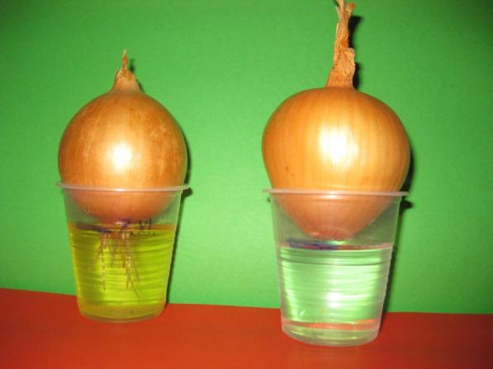
Так начинался эксперимент
Начинаем опыты

Slide 6
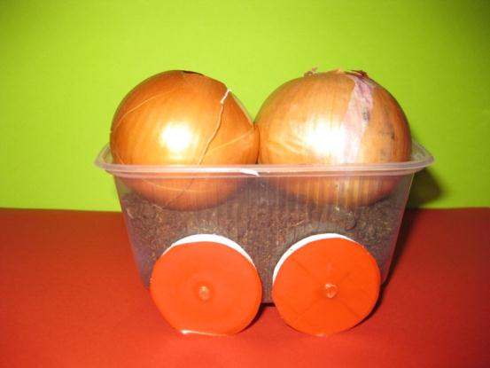
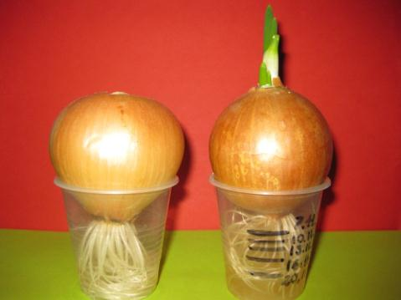
Без воды, даже в почве… роста нет!
И воду пьем по-разному
На рост корешков и цвет луковицы оказывает влияние тепло и свет

Slide 7
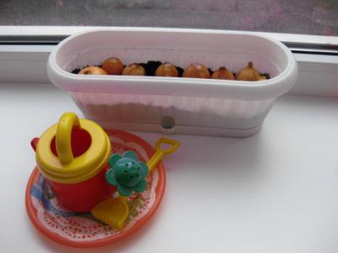
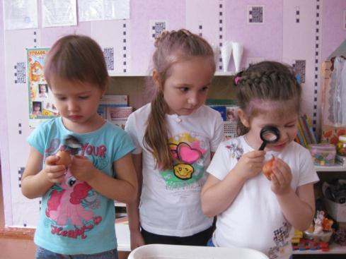
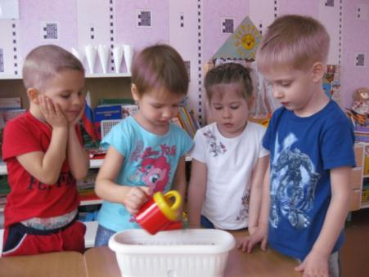
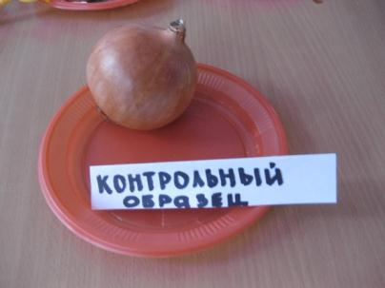
Играем в «Лаборантов»
Детям очень нравится играть в лаборантов, проводя ежедневные наблюдения и «измерения» корешков и листьев лука. Измерения условной меркой помогли детям убедиться: репчатый лук, за которым правильно ухаживали дети (полив, установка в светлое и теплое место) растет быстрей и лучше. Рассматривание результатов опыта, через увеличительное стекло, позволило им самостоятельно делать выводы и рассказывать о них.

Slide 8
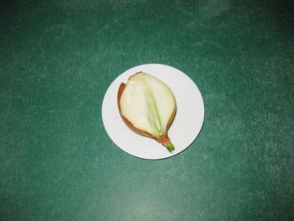
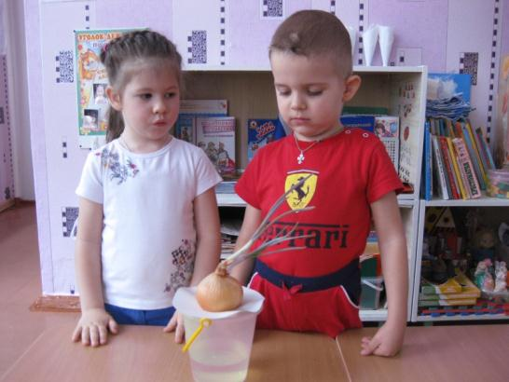
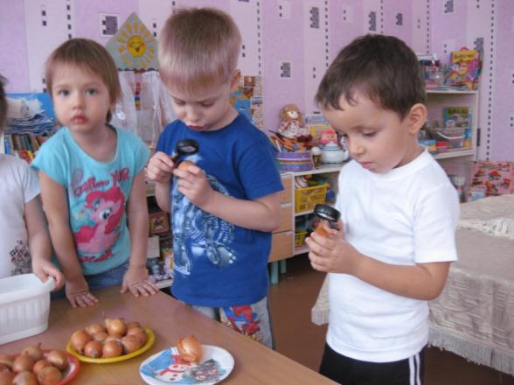
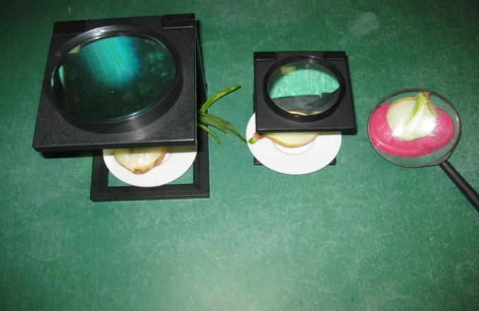
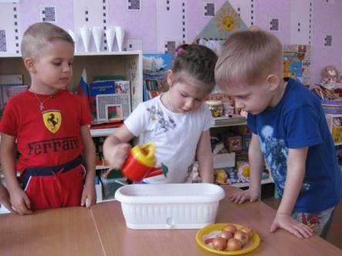
Наблюдаем, сравниваем!

Slide 9
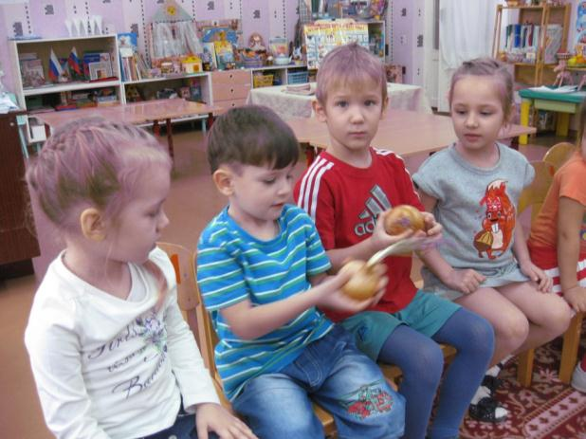
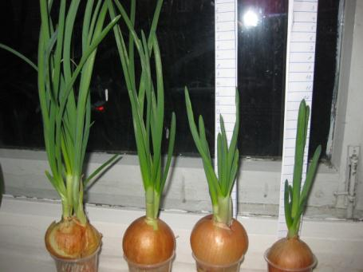
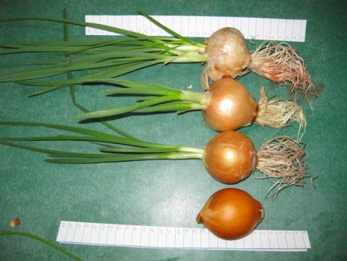
Наш центр активности и экспериментирования
На глазах у детей и при непосредственном их участии из обыкновенной луковицы выросло «новое» растение- зеленый лучок!
Доступность, наглядность и игровая форма эксперимента позволяет привлечь внимание детей, активизировать их познавательные и умственные способности.

Slide 10
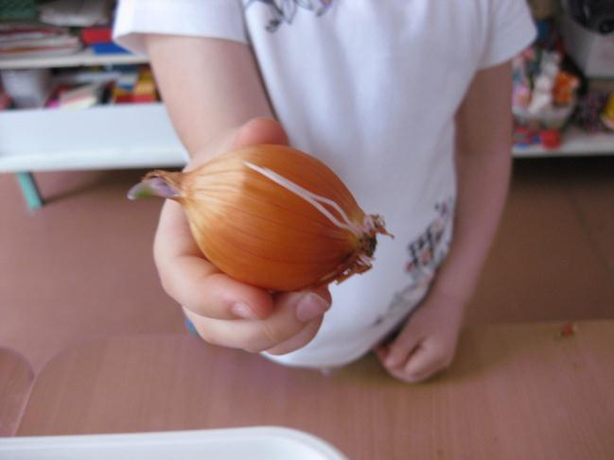
Загадки о луке
Сто застежек,
И все без застежек!
Кто его раздевает,
Тот слезы проливает!
Скинули с Егорушки золотые перышки-
Заставил Егорушка плакать без горюшка.
В десять одежек плотно одет,
Часто приходит к нам на обед,
Но лишь за стол ты его позовешь,
Сам не заметишь, как слезы прольешь.

Slide 11
Наши конкурсы
Очищающий рецепт
Измельченный лист, стебли и луковички черемши с оливковым маслом едят как салат 3 дня. При этом очищается кишечно-желудочный тракт.
Это работы победителей конкурса
«Поделка: Смешные луковицы!»
Работы на конкурс
«Народный рецепт-
лук от семи недуг»

Slide 12
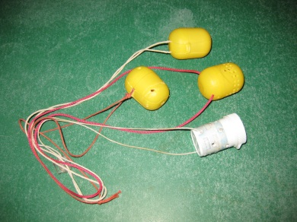
Вот такие чудеса творит наш Лучок!
Доступность и наглядность работ позволяют искренне и быстро заинтересовывать детей и вовлекать их в совместную деятельность
С родителями провели беседу о пользе аромо-терапии и они подтвердили, что после использования таких киндер- кулонов дети стали меньше болеть!
Такие аромо- кулоны с чесноком позволили снизить заболеваемость детей в группе.
Изучение внутреннего строения лука вызывает истинный восторг у детей

Slide 13
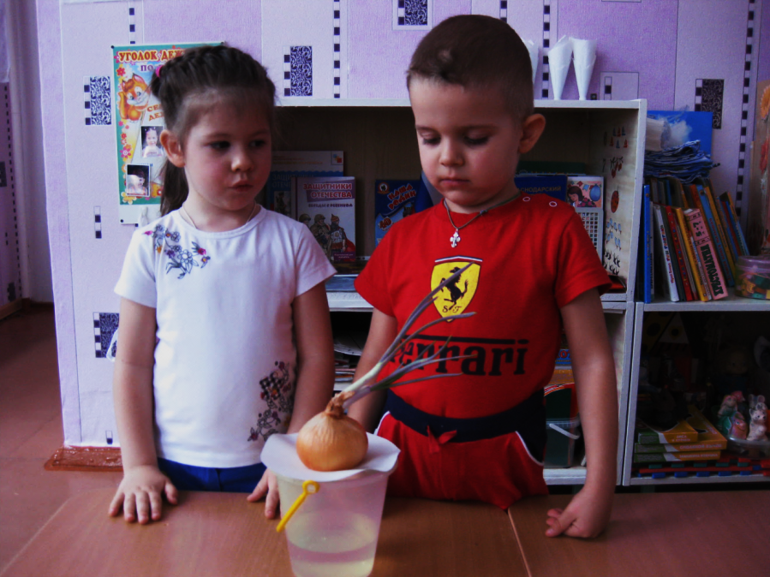
Использованные ресурсы:
«Экспериментальная деятельность детей 4- 6 лет», Л.Н. Менщикова, изд. «Учитель», 2008г.;
Сайт «www MAAAM.ru»;
Фотографии авторские;
Возраст детей 4- 5 лет.

Slide 14
Спасибо за внимание!

